Slide 1

আজকের পাঠে
স্বাগত

Slide 2
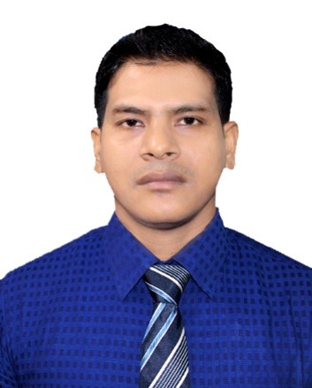
শিক্ষক পরিচিতি
নামঃমোঃ সুমন হাওলাদার
সহকারি শিক্ষক,
৮৪ নং রাজাবাড়ীয়া সরকারি প্রাথমিক বিদ্যালয়
নলছিটি,ঝালকাঠি।
msuman20ict@gmail.com

Slide 3

পাঠ পরিচিতি
শ্রেণিঃপঞ্চম বিষয়ঃবাংলাদেশ ও বিশ্বপরিচয়
পাঠঃজাতি সংঘের উন্নয়নমূলক সংস্থা পাঠ্যাংশঃজাতিসংঘের বিভিন্ন............কাজ করছে।
সময়ঃ৪০ মিনিট তারিখঃ

Slide 4
পাঠ শেষে শিক্ষার্থীরাঃ
জাতিসংঘের কয়েকটি উন্নয়নমূলক সংস্থার নাম ও কাজ বলতে পারবে।
শিশুদের স্বাস্থ্য ও শিক্ষার উন্নয়নে ইউনিসেফের কাজ উল্লেখ করতে পারবে।

Slide 5

এসো আমরা একটি ভিডিও দেখি............।
ভিডিওটিতে তোমরা কি দেখলে।
ভিডিওটিতে আমরা বাংলাদেশে জাতি সংঘের কিছু কার্যক্রম দেখলাম।

Slide 6


আমাদের আজকের পাঠঃ
জাতিসংঘের উন্নয়ন মূলক সংস্থা
msuman20ict@gmail.com

Slide 7
জাতি সংঘের উন্নয়ন মূলক সংস্থাঃ
ইউনিসেফ
ইউএনডিপি
খাদ্য ও কৃষি সংস্থা
বিশ্বব্যাংক
ইউনেস্কো
বিশ্ব স্বাস্থ্য সংস্থা

Slide 8

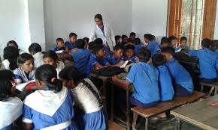
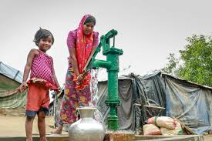
ইউনিসেফ
ইউনিসেফ শিশুদের প্রাথমিক শিক্ষার ক্ষেত্রে কাজ করছে।
ইউনিসেফ গ্রামে বিশুদ্ধ পানি সরবরাহর ক্ষেত্রে কাজ করছে।
msuman20ict@gmail.com

Slide 9
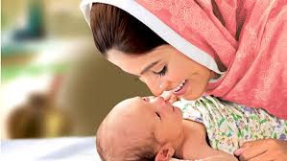
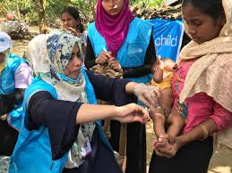
ইউনিসেফ মা ও শিশুর স্বাস্থ্য রক্ষা,টিকাদান ইত্যাদি ক্ষেত্রে কাজ করছে।
msuman20ict@gmail.com

Slide 10

বিশ্ব ব্যাংক
বিশ্বব্যাংক দেশের উন্নয়নে গৃহিত বিভিন্ন প্রকল্পে সাহায্য করে থাকে।
msuman20ict@gmail.com

Slide 11

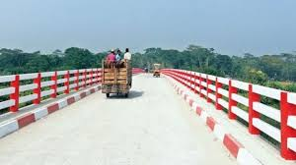
ইউএনডিপি
এর মূল কাজ জাতিসংঘের কাজগুলো সমন্বয় সাধন করা।
ইউএনডিপি বাংলাদেশে পরিবেশ উন্নয়ন,দুর্যোগ ব্যবস্থাপনা, দারিদ্র বিমোচন ইত্যাদি ক্ষেত্রে কাজ করে থাকে।

Slide 12

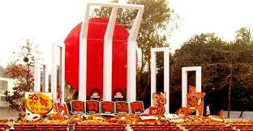
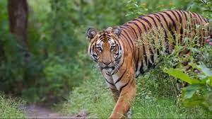
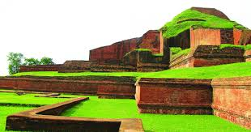
ইউনেস্কো
এটি সাংস্কৃতিক ও শিক্ষা বিষয়ক সংস্থা।
এর উদ্যোগে একুশে ফেব্রুয়ারি আন্তর্জাতিক মাতৃভাষা দিবসের মর্যাদা পেয়েছে।
এদেশে প্রত্নতাত্ত্বিক নিদর্শন ও সুন্দরবন রক্ষায় ইউনেস্কো সহযোগিতা করছে

Slide 13

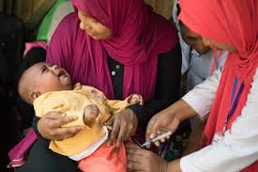

বিশ্ব স্বাস্থ্য সংস্থা
এটি বিশ্বের ছয়টি অঞ্চলে কার্যক্রম পরিচালনা করে।
মা ও শিশুর স্বাস্থ্য,পুষ্টি,পরিবার পরিকল্পনা ইত্যাদি ক্ষেত্রেবিশ্ব স্বাস্থ্যসংস্থা কাজ করছে।

Slide 14

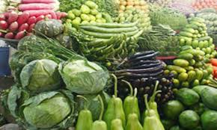
খাদ্য ও কৃষি সংস্থা
খাদ্য ও কৃষি সংস্থা সারা বিশ্বে জনগনের স্বাস্থ্য ও পুষ্টি উন্নয়নে কাজ করে।
প্রাকৃতিক দূর্যোগে খাদ্য ঘাটতি হলে এই সংস্থা আমাদের খাদ্য সরবরাহ করে থাকে।
msuman20ict@gmail.com

Slide 15
তোমার পাঠ্য বই এর ৯৪ নম্বর পৃষ্ঠার বাবলের অংশটুকু মনযোগ দিয়ে পড়।

Slide 16
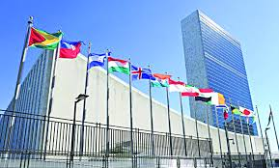
একক কাজ
জাতি সংঘ প্রতিষ্ঠার ৫টি উদ্দেশ্য লেখ।
জাতি সংঘ কার্যালয়
msuman20ict@gmail.com

Slide 17
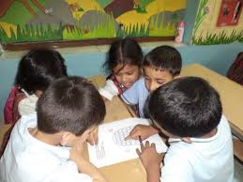
দলীয় কাজ
দলঃইউনিসেফঃ ইউনিসেফ এর ৫টি কাজ লেখ।
দলঃইউনেস্কোঃইউনেস্কো বাংলাদেশের কোন কোন ক্ষেত্রে অবদান রাখছে তা লেখ।
দলঃইউএনডিপিঃইউএনডিপি বাংলাদেশে কিকি কাজে সহায়তা করছে তা লেখ।
msuman20ict@gmail.com

Slide 18
মূল্যায়ন
১।বিশ্বের বিভিন্ন দেশের মানুষের স্বাস্থ্য রক্ষায় বিশ্ব স্বাস্থ্য সংস্থা কিকি কাজ করছে তা পাঁচটি বাক্যে লেখ।
২।ইউনেস্কোর সদর দপ্তর কোথায়? এর প্রধান কাজ গুলো কিকি।

Slide 19
শূন্য স্থানে সঠিক শব্দ বসাও।
১৯৫
১।পৃথিবীতে ____________টি দেশ আছে।
২।জাতিসংঘ গঠিত হয় _____________সালে।
৩।ইউনেস্কোর সদর দপ্তর ________________ শহরে।
৪।জাতি সংঘের উন্নয়ন মূলক সংস্থা _______ টি।
৫।বিশ্ব ব্যাংকের সদর দপ্তর _______________।
১৯৪৫
প্যারিস
৬
ওয়াশিংটনে

Slide 20
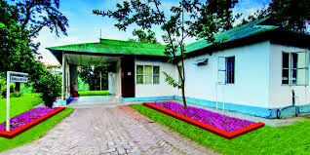
বাড়ির কাজ
ইউনিসেফ বাংলাদেশে শিশুদের জন্য যেসব কাজ করছে তার একটি তালিকা তৈরি কর।
msuman20ict@gmail.com

Slide 21

ধন্যবাদ

